Slide 1
Презентация на тему города Челябинской области
КАСЛИ

Slide 2
Касли – небольшой городок в Челябинской области, широко известный каслинским чугунным литьем и ожерельем живописных озер. Население города 16,7 тысяч человек. Название «Касли» произошло от озер Большие и Малые Касли, что в переводе с башкирского значит «гусиное озеро».

Slide 3
История Каслей исчисляется с 1747 года - с основания чугуноплавильного и железоделательного завода купцом Я.Р. Коробковым. Но уже в 1751 году завод был продан Н.Н. Демидову. Продукция завода поставлялась в центр страны с Сорокинской пристани на барках по весенней реке Уфе.
Во время крестьянской войны в начале 1774 года рабочие завода перешли на сторону Пугачева. Спустя почти два месяца правительственные войска выбили пугачевцев с Каслинского завода, но позже (29 июня 1774 года) отряд бунтующих башкир полностью сжег Каслинский завод. Восстановили завод лишь к концу 1775 года.

Slide 4
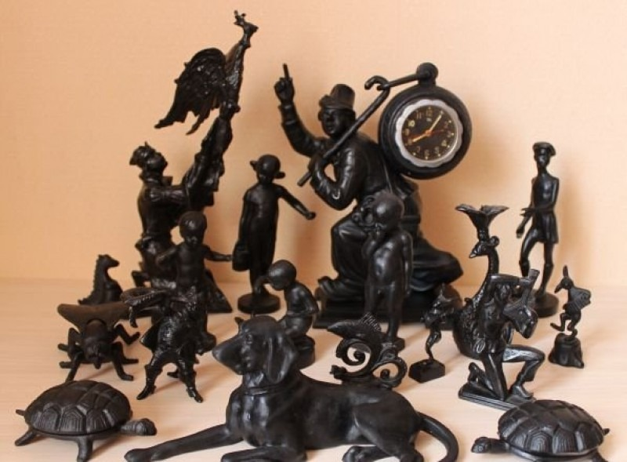
Широкая известность к Каслям пришла в середине XIX века благодаря производству высококачественного художественного литья из чугуна. Успех объясняется качественным чугуном, превосходным формовочным песком, найденным поблизости и не уступающим лучшим европейским, а также хорошими мастерами.
Каслинское литье получило множество наград на ведущих выставках. Но настоящим триумфом Каслей стала Всемирная выставка в Париже 1900 года. Выдающийся чугунный павильон получил высшую награду Гран-при и Большую золотую медаль. Сейчас этот чугунный павильон и множество чугунных скульптур можно увидеть в Екатеринбургском музее изобразительных искусств (т.е. за пределами родной для него Челябинской области).

Slide 5
Эта скульпутра (102 см. в высоту) была создана в 1896 году в городе Касли по проекту Николая Лавренецкого. А уже спустя 4 года, отправилась на международную выставку в Париж. Южноуральцы на этой выставке произвели настоящий фурор. Выиграли Гран-при, получили золотую медаль и восторженную прессу. В итоге на металлургическое творчество мастеров из Челябинской области лично пришел посмотреть президент Франции Эмиль Лубе. Причем так был впечатлен, что выразил готовность скупить всю российскую выставку целиком за баснословную сумму в 2 миллиона рублей . Директор каслинского завода Карпинский согласился на предложение, но поставил одно условие: «Продадим все, кроме «России». Торг был долгим, президент Франции продолжал увеличивать цену, но ответ был один: «Россия» не продается!» В итоге, символ государства вернулся на Родину. Саму скульптуру отправили в Екатеринбургский музей, а ее копию (созданную одновременно с оригиналом) выслали русскому царю Николаю II.
В данный момент, «Россия не продается» является одним из важнейших символов государства, наравне, к примеру, со статуей «Родина мать зовет»

Slide 6
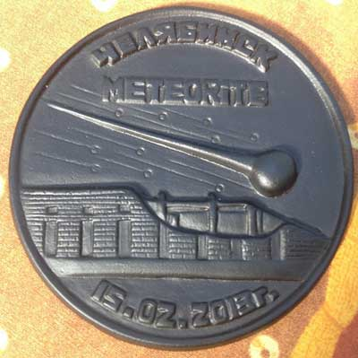
В марте 2014 года в этом месте стали свидетелями необычного небесного явления.

Slide 7
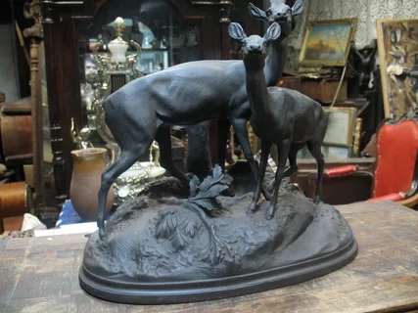
СПАСИБО ЗА ВНИМАНИЕ!

